Slide 1
组合优化问题的 数学建模
智能决策与系统优化实验室
苏宙行
Notes:
有的同学学习过运筹学专业课, 有的同学参加过数学建模竞赛, 不知道大家对它们有多少理解?
尤其是学过运筹学的同学, 有没有觉得学了一大堆高深的理论, 但是不知道有什么用?
反正我学线性代数甚至矩阵论的时候都没意识到这些东西可以用来干什么, 直到有一回用一个商业求解器求解一个二次模型的时候看到一个错误提示 “约束矩阵不是半正定的” (提示是英文的).
这节课我们不讲具体的求解方法, 只讲如何向计算机描述问题然后让它自动解决问题. 形象地说就是我只会教大家开车, 不会教大家造车.
但是知道了怎么开车, 自然而然就会对造车感兴趣, 或者说对车子内部的东西感兴趣. 希望大家在以后的数学课中能学得更有动力更有意思一点.

Slide 2
内容提要
意义
要素
数学规划
建模技巧
总结
概念
基础
常用范式
标准型
一般型
求解器
观察角度
多目标
非线性表达式
改进模型
课堂练习
Notes:
对于已经上过相关专业课的同学, 你们对这些内容的理解可能比我更加深刻, 希望这些同学能够积极参与互动, 同时照顾一下没接触过相关知识的同学, 不要嫌弃我讲得简单或者讲得慢.

Slide 3
课程作业
https://github.com/HUST-Smart
NPBenchmark (基于邮件的判题系统)
https://hust-smart.github.io/NPBenchmark/ (排行榜)
目前大致每 10 分钟刷新一次
NPBenchmark-* (具体问题的 SDK)
核心算法
模拟测试
结果验证
文档
Notes:
抛砖……

Slide 4
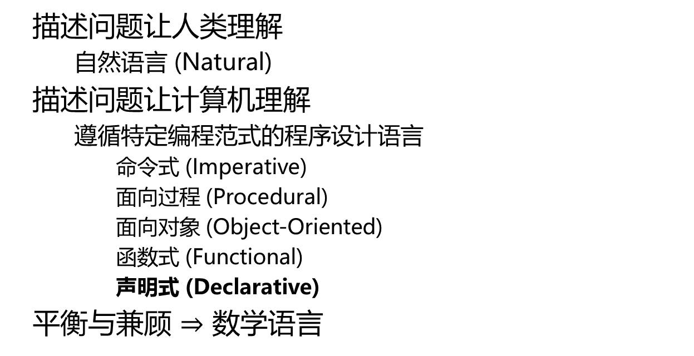
基础.什么是数学建模
描述问题让人类理解
自然语言 (Natural)
描述问题让计算机理解
遵循特定编程范式的程序设计语言
命令式 (Imperative)
面向过程 (Procedural)
面向对象 (Object-Oriented)
函数式 (Functional)
声明式 (Declarative)
平衡与兼顾 $⇒$ 数学语言
Notes:
自然语言表述太过自由, 信息是否完整取决于讲述者的表达能力. 即使是用八股文, 中学议论文, 学术论文这样的模板化的表述方式, 还是无法避免二义性的问题.
用自然语言进行的学术交流是什么样的呢? 下面拿我和一些朋友的日常举个例子.
NFV? 网络功能虚拟化? -> 别拿忽悠人的那套敷衍我, 讲点我听得懂的! -> 广义指派问题 (背包问题泛化)
这是运气比较好的情况, 我们有共同语言, 都知道背包问题. 没有共同语言的时候会怎样呢?
天线阵列, 各项指标全部满足客户要求? 达成设计目标?
而编程语言往往对很多人来说又晦涩难懂, 而且暴露了过多的细节, 聚焦于如何解决问题而不是描述问题本身, 不利于抓住问题的核心和实质.
当然, 这是大多数人对编程的刻板印象, 程序设计语言其实也是有很多类别的, 有一些编程范式其实非常适合我们的场景.

Slide 5
基础.建模的意义
屏蔽技术细节
质与量的区别
抽象出问题本质
主要矛盾与次要矛盾
规约成经典问题
站在巨人的肩膀上
适配成熟的解决方案
不重复造轮子
做了什么问题 vs 用了什么方法
Notes:
学过软件工程的同学应该都知道, 一个项目的第一步是需求分析, 连要做什么做成什么样都不知道, 技术再牛做出来的也都是垃圾.
很多人可能会觉得研究那些听起来很简单的枯燥无味的理论问题没用, 但是把各种各样的实际问题用形式化的语言描述清楚之后,
经常会发现这些问题其实早就有人做过了, 我们只需要很少的努力就可以解决问题, 从而把更多的精力集中到分析问题的本质上, 这就是数学建模的意义所在.
毕业答辩 云计算负载均衡 护士排班 一篇论文做了两个领域的问题 这两个八竿子打不着的问题有什么联系? -> 这两个问题有什么区别?
DNA 测序 转换成 TSP 问题规约再建模

Slide 6
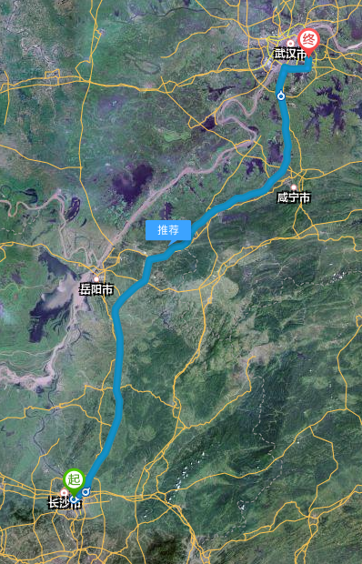
基础.建模要素.举例
武汉
长沙
Notes:
数学建模的过程其实就是软件工程里面需求分析的过程.
比如我现在有个需求, 要从长沙到武汉, 要大家帮忙给我出个方案, 大家需要考虑哪些问题?
有的问题可能看起来很简单, 但是要完整地讲清楚其实很难. 之所以会觉得简单, 是因为我们有很多先验知识, 不用说也知道.

Slide 7
基础.建模要素.举例.目标
平民: 最省钱
政客: 时间最短
商人: 时间和金钱的平衡
环保: 能耗最少
Notes:
首先是评价标准, 什么样的方案是令人满意的愿意采纳的好方案? 两个不同的方案怎么评判谁好谁坏?

Slide 8
基础.建模要素.举例.决策
徒步
骑行
自驾
长途 大巴
动车 高铁
飞机
轮船
直升机
折跃
Notes:
明确了目标之后, 我们需要考虑怎么表示我们的解决方案.
不然你说你找到了一个绝妙的解决方案, 但是不知道怎么脚踏实地地一步一步实现它, 就很尴尬了.

Slide 9
基础.建模要素.举例.决策
徒步/骑行/自驾
走哪些道路
在哪里吃住
长途巴士/动车高铁/飞机/轮船
坐哪个班次
在哪里换乘
直升机?
折跃???

Slide 10
基础.建模要素.举例.约束
首先…
当前科技水平能够实现
不能有生命危险
不违反国家法律法规
有足够的财力物力体力
时间花费不能过长
…

Slide 11
基础.建模要素.举例.已知
道路
长度
油耗
耗时
与哪些道路交汇
过路费
危险性
载具
巡航速度
续航能力
熟悉程度
延误概率分布
安全性
Notes:
怎么知道一个决策有没有违反约束? 有没有最大程度地实现目标? 我们的数学模型里还缺了什么?
构造一个完整的数学模型的最后一块拼图就是已知条件.

Slide 12
基础.建模要素
目标
知己知彼
决策
约束
已知
有的放矢
运筹帷幄
不择手段

Slide 13

基础.建模要素.思考题
抗延误的停机位分配
频谱分配避免碎片化
Notes:
停机位分配可以类比背包问题, 只是装包里的物品组合有一定概率会发生剧烈的化学反应, 你要在保证自己不被炸死的情况下尽可能多地把物品塞包里.
频谱碎片化可以类比磁盘碎片整理, 只是磁盘碎片整理只需要考虑有没有碎片, 频谱分配需要评估不同的分配方案哪个更碎.
看到这种一句话的描述, 大家可能对需要做什么决策会比较清楚, 但是对目标和约束就稍微模糊了一点, 而对有什么已知估计心里完全没谱了.
大家可以先自己思考, 后面有机会可以一起讨论一下.

Slide 14
数学规划.常用范式
通用
狭义的数学规划 (Mathematical Programming)
约束满足问题 (Constraint Satisfaction Problem)
最大可满足性问题 (Maximum Satisfiability Problem)
专用
动态规划 (Dynamic Programming)
问题归约 (Reduction)
Karp's 21 NP-complete problems
Notes:
数学建模的好处在于, 在现有的技术水平下, 计算机是可以直接理解建模语言的. 于是对于简单问题, 完成了建模就完成了求解.
但是前面说了那么多, 还是自然语言的描述, 计算机能理解的形式化的描述又是怎样的呢?
需要特殊说明的是, 问题归约里面最经典的是 NP 完全问题的归约, 而这颗归约树的根节点就是 SAT 问题.
所以用 SAT 问题对其他问题编码本质上也是一种归约, 但是直接对一个问题进行编码和通过巧妙的构造将问题完美地映射到 SAT 问题, 在思维模式上稍有区别.

Slide 15
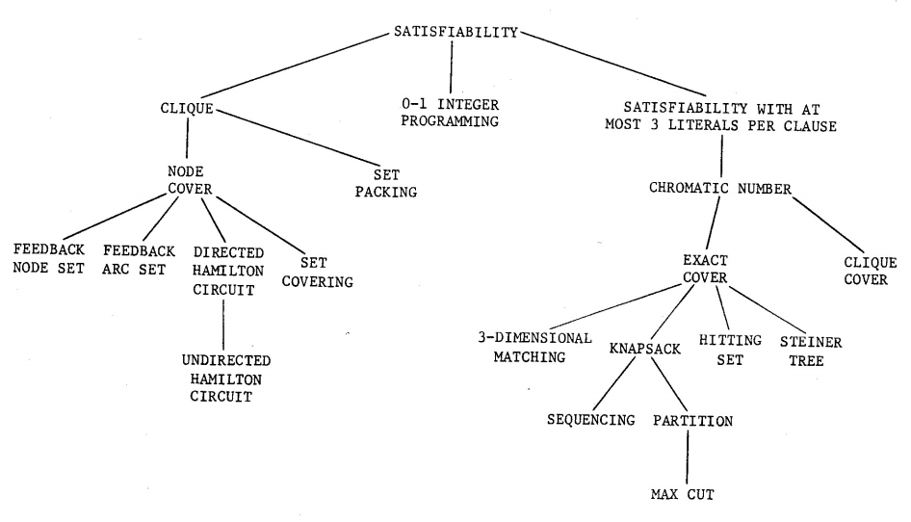
数学规划.常用范式
Notes:
图中右边的圈是图着色问题, 大家前面已经接触过了. 左边的圈是最大团问题, 后面可能会有一个专题报告.
作为比较接近树根的基础问题, 它们的研究价值是非常重大的.
这里又给大家留个思考题, 为什么背包问题是 NP 问题? 它不是可以用多项式时间的动态规划算法求解吗?

Slide 16
数学规划.常用范式
数学规划 (Mathematical Programming)
[P] 凸优化 (Convex Optimization)
线性规划 (Linear Programming)
分数线性规划 (Linear-Fractional Programming)
二阶圆锥曲线规划 (Second Order Cone Programming)
[NP] 非凸优化 (Nonconvex Optimization)
整数规划 (Integer Programming)
混合整数规划 (Mixed Integer Programming)
非正定二次规划 (Quadratic Programming)
分数规划 (Fractional Programming)
Notes:
下面我们先把重点放到数学规划上.
数学规划又可以细分出一大堆自类别, 其中有的简单, 有的复杂.
那么什么样的问题是简单问题, 什么样的问题是困难的问题呢?
其中 SOCP 是 QP 的特例, 其目标中的系数矩阵 Q 是正定 (positive definite) 的.

Slide 17

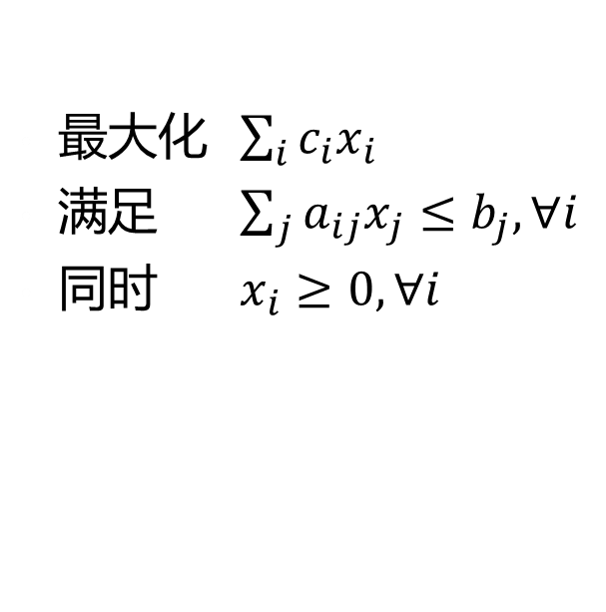


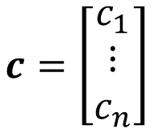

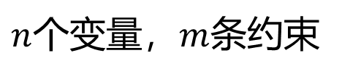
数学规划.标准型
矩阵表示
求和表示
最大化 $c^{T}x$
满足 $Ax≤b$
同时 $x≥0$
最大化 $\sum_{i}{c_{i}x_{i}}$
满足 $\sum_{j}{a_{ij}x_{j}≤b_{j},∀i}$
同时 $x_{i}≥0, ∀i$
$$c=\left[\begin{matrix}c_{1} \\ ⋮ \\ c_{n}\end{matrix}\right]$$
$$x=\left[\begin{matrix}x_{1} \\ ⋮ \\ x_{n}\end{matrix}\right]$$
$$A=\left[\begin{matrix}a_{11} & ⋯ & a_{1n} \\ ⋮ & ⋱ & ⋮ \\ a_{m1} & ⋯ & a_{mn}\end{matrix}\right]$$
$$b=\left[\begin{matrix}b_{1} \\ ⋮ \\ b_{m}\end{matrix}\right]$$
$n$个变量，$m$条约束
Notes:
生产实践中遇到的绝大多数问题都可以用线性规划的标准型描述.
下面我们以线性规划的标准型为例, 看看前面说的建模要素在形式化的语言中长什么样.
注意矩阵形式中的粗体, 表示是向量或矩阵.

Slide 18
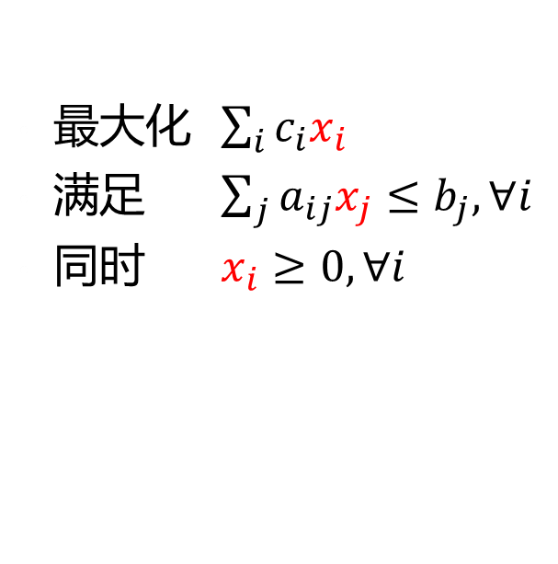

数学规划.标准型.决策
矩阵表示
求和表示
最大化 $c^{T}x$
满足 $Ax≤b$
同时 $x≥0$
最大化 $\sum_{i}{c_{i}x_{i}}$
满足 $\sum_{j}{a_{ij}x_{j}≤b_{j},∀i}$
同时 $x_{i}≥0, ∀i$
Decision
Notes:
决策.

Slide 19
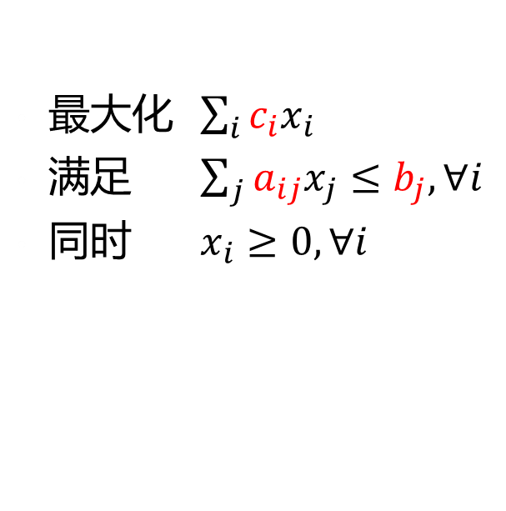

数学规划.标准型.已知
矩阵表示
求和表示
最大化 $c^{T}x$
满足 $Ax≤b$
同时 $x≥0$
最大化 $\sum_{i}{c_{i}x_{i}}$
满足 $\sum_{j}{a_{ij}x_{j}≤b_{j},∀i}$
同时 $x_{i}≥0, ∀i$
Known
Notes:
已知.

Slide 20
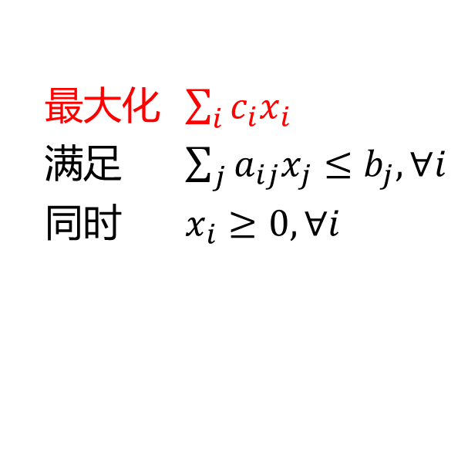

数学规划.标准型.目标
矩阵表示
求和表示
最大化 $c^{T}x$
满足 $Ax≤b$
同时 $x≥0$
最大化 $\sum_{i}{c_{i}x_{i}}$
满足 $\sum_{j}{a_{ij}x_{j}≤b_{j},∀i}$
同时 $x_{i}≥0, ∀i$
Objective
Notes:
目标.

Slide 21
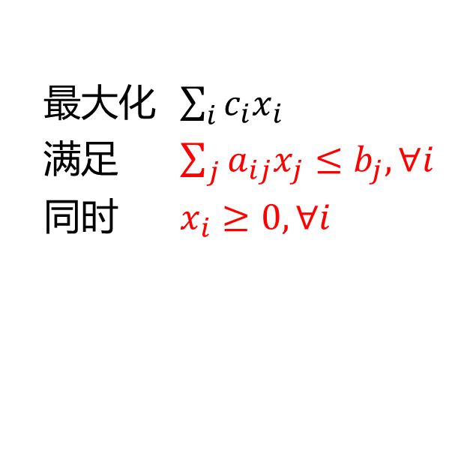

数学规划.标准型.约束
矩阵表示
求和表示
最大化 $c^{T}x$
满足 $Ax≤b$
同时 $x≥0$
最大化 $\sum_{i}{c_{i}x_{i}}$
满足 $\sum_{j}{a_{ij}x_{j}≤b_{j},∀i}$
同时 $x_{i}≥0, ∀i$
Constraint
Notes:
约束.

Slide 22
数学规划.一般型
决策
类型
显示决策 (根本需求)
隐式决策 (十分重要但用户不关心)
辅助决策 (非线性转线性)
定义域
布尔 / 整数 / 实数
上界 / 下界
Notes:
在实际应用中, 例如写论文或者编程实现时, 往往需要对原始模型进行矩阵变换或者说移项才能得到标准型.
经过这样一翻折腾会丢失很多原始问题的特征, 虽然更容易被计算机理解, 但是对人来说可读性就变差了很多.
而事实上化为标准型的方法其实很简单, 不需要大家重复造轮子, 所以平常建模都会使用一般型.
所谓一般型, 就是描述方式不用那么刻板, 可以更加灵活, 但是灵活的代价就是可能出现不准确.
下面我来讲讲我在做实际问题的过程中总结的一些经验.

Slide 23
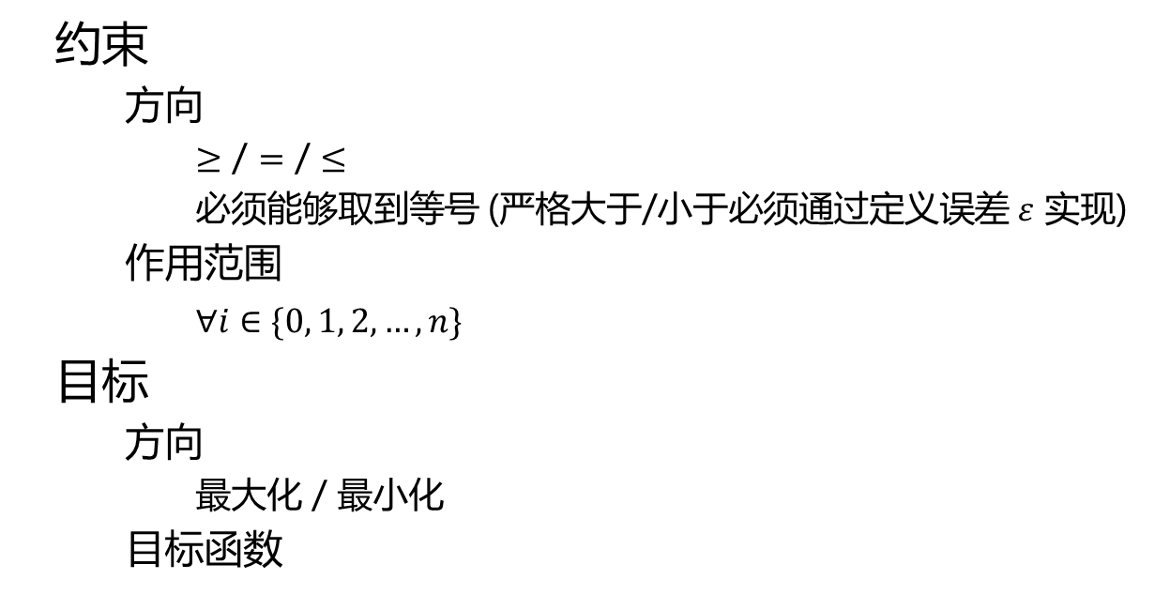
数学规划.一般型
约束
方向
$≥$ / $=$ / $≤$
必须能够取到等号 (严格大于/小于必须通过定义误差 $ε$ 实现)
作用范围
$∀i∈\{0, 1, 2,…,n\}$
目标
方向
最大化 / 最小化
目标函数

Slide 24
数学规划.展开型
coins.lp
Maximize
.01 Pennies + .05 Nickels + .1 Dimes + .25 Quarters + 1 Dollars
Subject To
Copper: .06 Pennies + 3.8 Nickels + 2.1 Dimes + 5.2 Quarters + 7.2 Dollars - Cu = 0
Nickel: 1.2 Nickels + .2 Dimes + .5 Quarters + .2 Dollars - Ni = 0
Zinc: 2.4 Pennies + .5 Dollars - Zi = 0
Manganese: .3 Dollars - Mn = 0
Bounds
Cu <= 1000
Ni <= 50
Zi <= 50
Mn <= 50
Integers
Pennies Nickels Dimes Quarters Dollars
End

Slide 25
建模技巧.观察角度
观察问题的角度
路径规划问题
依次经过哪些节点
(依次) 经过哪些边
图着色问题
每种颜色的节点集合包含了哪些节点
每个节点染什么颜色
布尔表达式可满足性问题
保证每个布尔变量在所有子句中取值一致, 最大化真子句数量
保证每个子句均为真, 最大化布尔变量的一致性
目标与约束相互转换
差到一定程度也是不可接受的 vs 总能做得很好不需要加以限制
Notes:
严格地说, 最大化真子句数量其实是 MAX-SAT 问题的特例, 即所有子句均为软子句且权重均为 1.
当表达式可满足时, 上述 MAX-SAT 问题的最优解一定是 SAT 问题的可行解.

Slide 26
建模技巧.多目标
主要目标+次要目标及格线
特性
与单目标完全等价
缺点
无法保障次要目标的优度
依赖参数设置
线性加权模式
特性
本质上是单目标
缺点
各目标量纲不同时难以确定权重系数
Notes:
Pareto optimal solution?

Slide 27
建模技巧.多目标
优先级模式
特性
高优先级对低优先级有压倒性优势
相邻优先级之间可以有一定容差 (Tolerance)
绝对容差
相对容差
缺点
各个目标不一定有明显的主次之分
求解性能依赖热启动 (warm start) 效果

Slide 28
建模技巧.多目标
优先级模式
线性加权模拟实现
确保高优先级目标一个单位的增量比低优先级的值域范围还大
直接优化组合后的单目标
朴素实现
逐个目标求解
逐步添加及格线约束
Notes:
线性加权模拟实现中如果目标优先级过多或者某个目标取值范围很大
朴素实现中如何实现低优先级目标函数值相同时选择高优先级目标函数值最优的解?
计算低优先级目标时将高优先级目标乘以很小的系数加到低优先级目标中?
计算完成之后回头用更紧的及格线依次计算各目标?

Slide 29
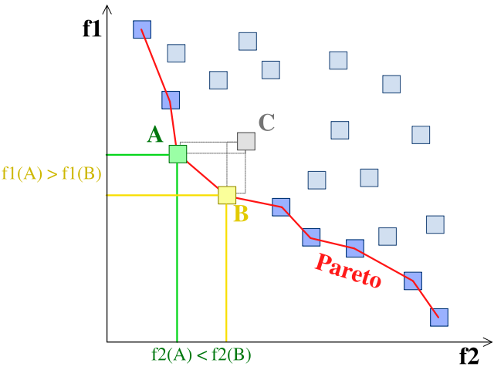
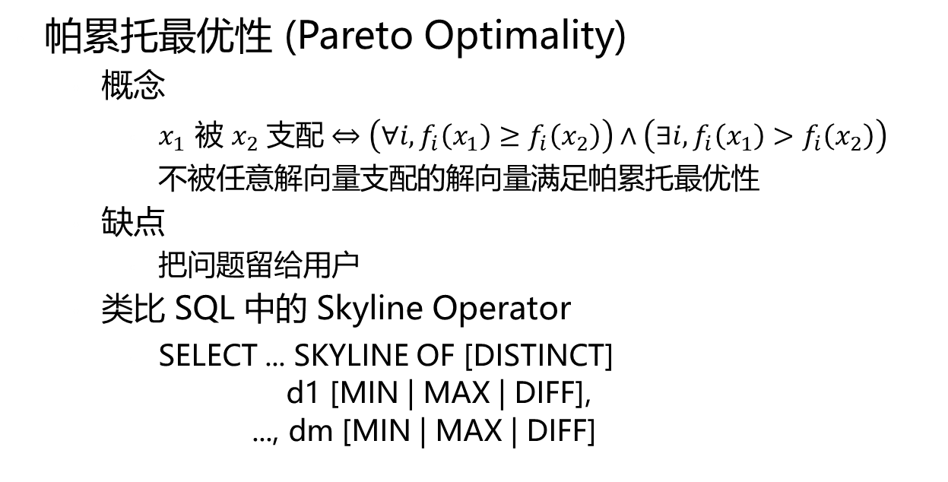
建模技巧.多目标
帕累托最优性 (Pareto Optimality)
概念
$x_{1}\text{ 被 }x_{2} \text{支配}⇔\left(∀i, f_{i}\left(x_{1}\right)≥f_{i}\left(x_{2}\right)\right)∧\left(∃i, f_{i}\left(x_{1}\right)>f_{i}\left(x_{2}\right)\right)$
不被任意解向量支配的解向量满足帕累托最优性
缺点
把问题留给用户
类比 SQL 中的 Skyline Operator
SELECT ... SKYLINE OF [DISTINCT] d1 [MIN | MAX | DIFF], ..., dm [MIN | MAX | DIFF]
Notes:
线性加权模拟实现中如果目标优先级过多或者某个目标取值范围很大
朴素实现中如何实现低优先级目标函数值相同时选择高优先级目标函数值最优的解?
计算低优先级目标时将高优先级目标乘以很小的系数加到低优先级目标中?
计算完成之后回头用更紧的及格线依次计算各目标?

Slide 30
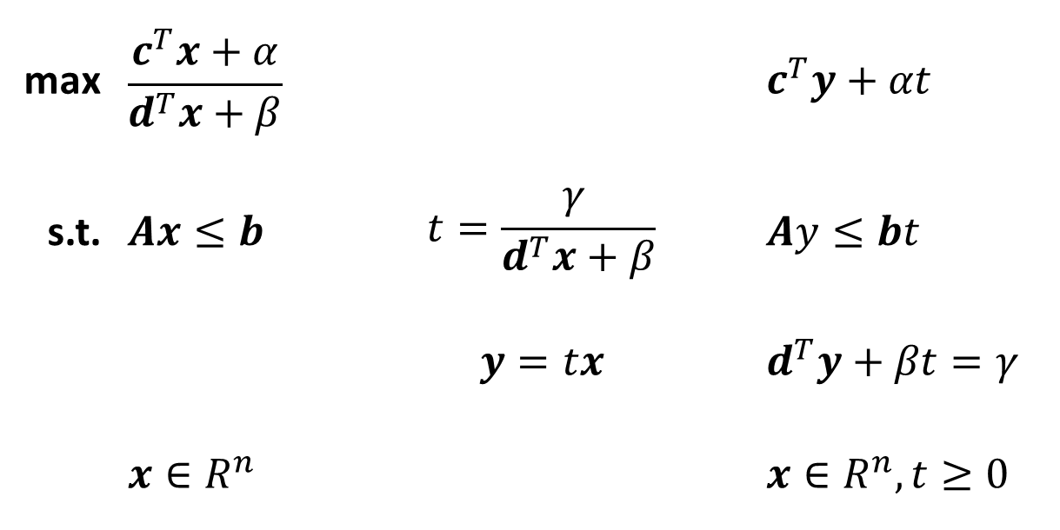
建模技巧.分数线性规划*.替换
max | $$\frac{c^{T}x+α}{d^{T}x+β}$$ |  | $$c^{T}y+αt$$
s.t. | $$Ax≤b$$ | $$t=\frac{γ }{d^{T}x+β}$$ | $$Ay≤bt$$
 |  | $$y=tx$$ | $$d^{T}y+βt=γ$$
 | $$x∈R^{n}$$ |  | $$x∈R^{n}, t≥0$$
Notes:
$γ$ 为任意常数, 一般取 1.

Slide 31
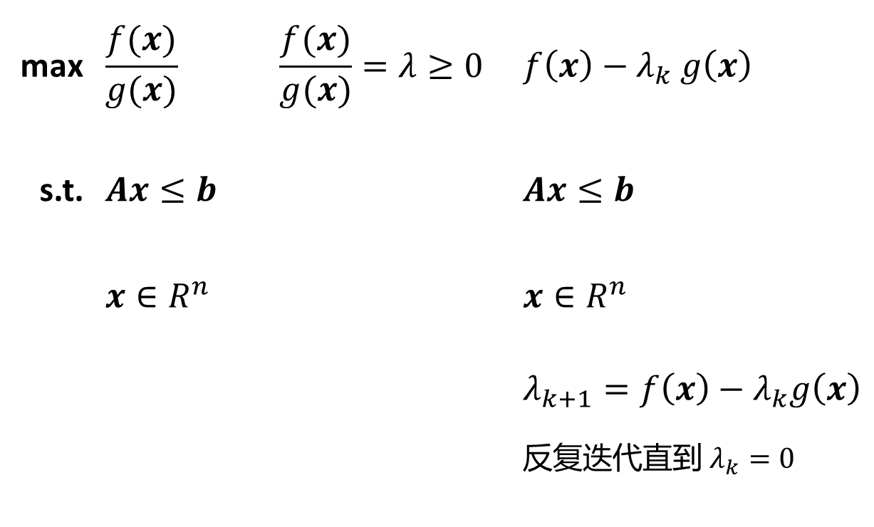
建模技巧.分数线性规划*.迭代
max | $$\frac{f(x)}{g(x)}$$ | $$\frac{f(x)}{g(x)}=λ≥0$$ | $$f\left(x\right)−λ_{k} g\left(x\right)$$
s.t. | $$Ax≤b$$ |  | $$Ax≤b$$
 | $$x∈R^{n}$$ |  | $$x∈R^{n}$$
 |  |  | $$λ_{k+1}=f\left(x\right)−λ_{k}g\left(x\right)$$
 |  |  | 反复迭代直到 $λ_{k}=0$
Notes:
要优化原始目标要求 $f\left(x\right)$ 大 $g\left(x\right)$ 小, 故右边的式子取值越大越好.
$f\left(x\right)−λ^{k}g\left(x\right)<0⇒\frac{f\left(x\right)}{g\left(x\right)}<λ^{k}$, 实际能取到的 $λ$ 比 $λ^{k}$ 小.
$f\left(x\right)−λ^{k}g\left(x\right)>0⇒\frac{f\left(x\right)}{g\left(x\right)}>λ^{k}$, 实际能取到的 $λ$ 比 $λ^{k}$ 大.

Slide 32
建模技巧.随机规划与稳健优化*
Stochastic Programming
Mean-Risk Model
Recourse Model
Chance-Constrained Model
Robust Optimization
Worst-Case Hedge
Minimax Regret
Uncertainty Sets
Notes:
这里只是提一下概念, 告诉大家还有这种玩法, 具体是什么东西感兴趣的同学可以课后自己搜索.

Slide 33
建模技巧.非线性表达式
可以转化为线性表达式的非线性表达式
最大值最小值
绝对值
分段线性函数
逻辑运算
与或非
蕴涵
常用方法
充分大数 (Big-M)
多大才算大?
Notes:
对于非线性表达式 $x∙y≤0$,
如果 x, y 都是布尔变量, 那么可以改写为线性表达式 $x+y≤1$;
如果 y 为整数或者实数, 那么可以将表达式理解为 $x=1⇒y≤0$ 与 $x=0⇒y≤+∞$, 这两式可改写为 $y≤M∙(1−x)$, 其中 M 取 y 在原始模型中可能取到的最大值即可.
semi-continue 变量 $x$ 的定义域为 $\left\{0\right\}∪[a, b]$, 如何将该类变量转化为仅有一个连续区间的普通变量?
定义一个布尔变量 $y$, 添加约束 $a⋅y≤x≤b⋅y$ 即可.
其他例子:
$x=1⇒y≤2$,
$x⋅y≤2$,
$x⋅y≥2$,
max min,
max max.

Slide 34
建模技巧.编程风格
尽量使用单字母表示符号
实在不够用可以考虑希腊字母
同类符号保持一致性
建议集合用大写字母
建议常量用大写字母
决策变量用小写字母
可以定义函数替换复杂的表达式
Notes:
集合用大写是借鉴了数学家的书写风格.
常量用大写是借鉴了程序员的编程风格.
决策变量用小写是数学家和程序员的共识.

Slide 35
课堂练习
根据模型还原问题
背包问题
根据问题描述建模
图着色问题
判定版本
优化版本
中心选址问题
最短路问题
旅行销售员问题 (TSP)
平面装配问题

Slide 36
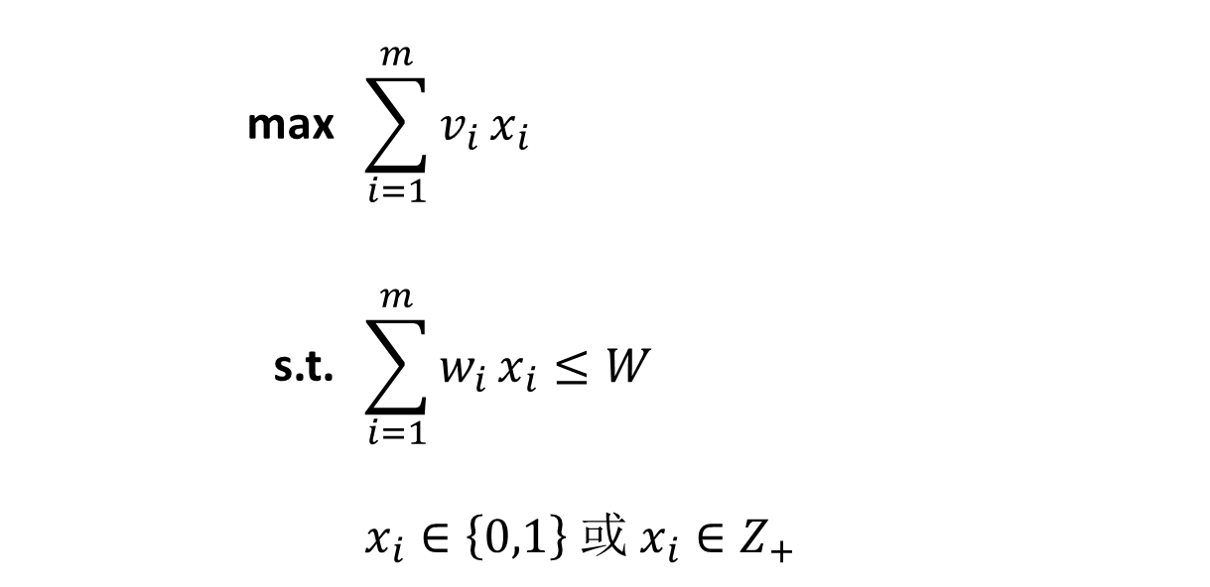
根据模型还原问题
max | $$\sum_{i=1}^{m}{v_{i}}x_{i}$$
s.t. | $$\sum_{i=1}^{m}{w_{i}}x_{i}≤W$$
 | $$x_{i}∈\left\{0,1\right\} 或 x_{i}∈Z_{+}$$
Notes:
01背包

Slide 37
思考题
背包问题为什么不是 P 问题?
平面装配问题 (2D Packing)
圆形
矩形
旋转
不旋转
90° 旋转
任意旋转
一刀两断 (Guillotine Cut)
http://www.roadef.org/challenge/2018/en/index.php
Notes:
01背包只有伪多项式时间的算法, 除了与数据规模有关还与数据的数值范围有关.

Slide 38
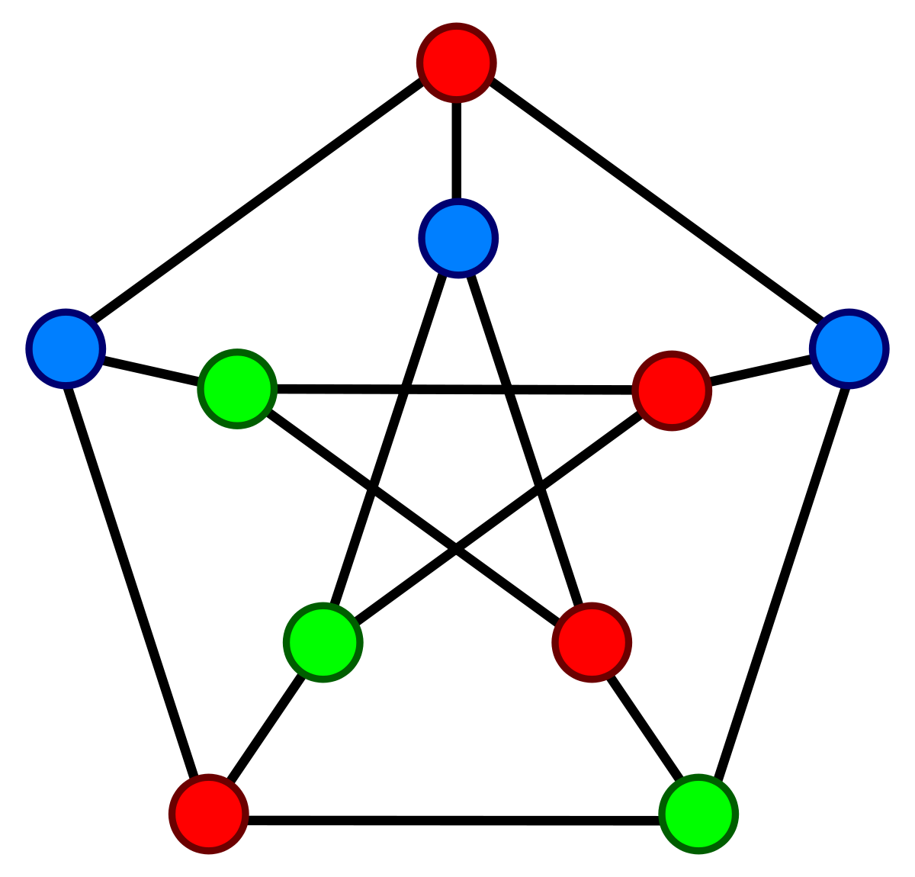
根据问题描述建模.图着色

Slide 39
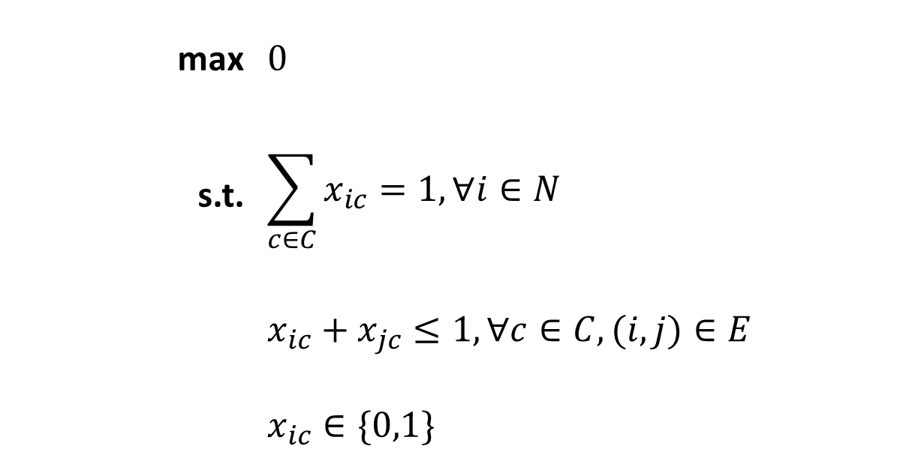
根据问题描述建模.图着色(判定)
max | $$0$$
s.t. | $$\sum_{c∈C}{x_{ic}}=1,∀i∈N$$
 | $$x_{ic}+x_{jc}≤1,∀c∈C,(i,j)∈E$$
 | $$x_{ic}∈\{0,1\}$$

Slide 40
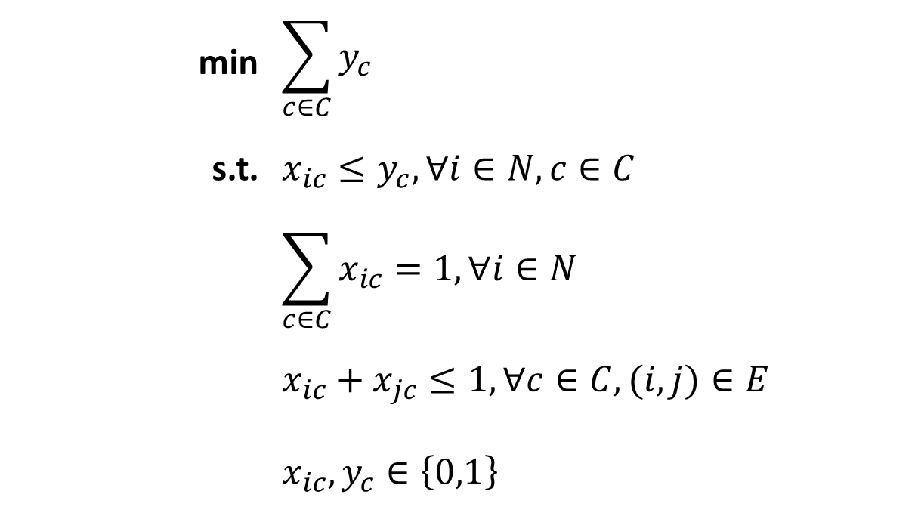
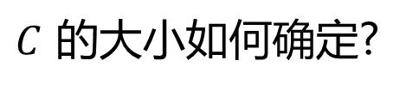
根据问题描述建模.图着色(优化)
$C$ 的大小如何确定?
min | $$\sum_{c∈C}{y_{c}}$$
s.t. | $$x_{ic}≤y_{c},∀i∈N,c∈C$$
 | $$\sum_{c∈C}{x_{ic}}=1,∀i∈N$$
 | $$x_{ic}+x_{jc}≤1,∀c∈C,(i,j)∈E$$
 | $$x_{ic},y_{c}∈\left\{0,1\right\}$$
如何消除轮换对称?
Notes:
通过贪心构造初始解确定颜色数的上界, 用该上界作为 C 集合的大小.

Slide 41
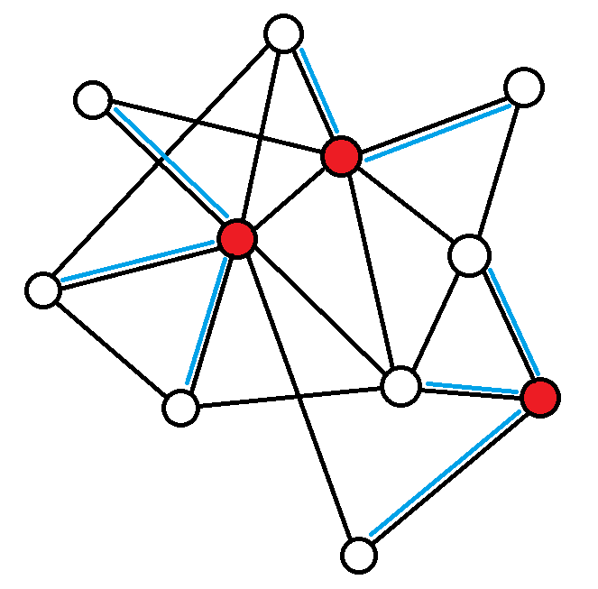
根据问题描述建模.中心选址

Slide 42
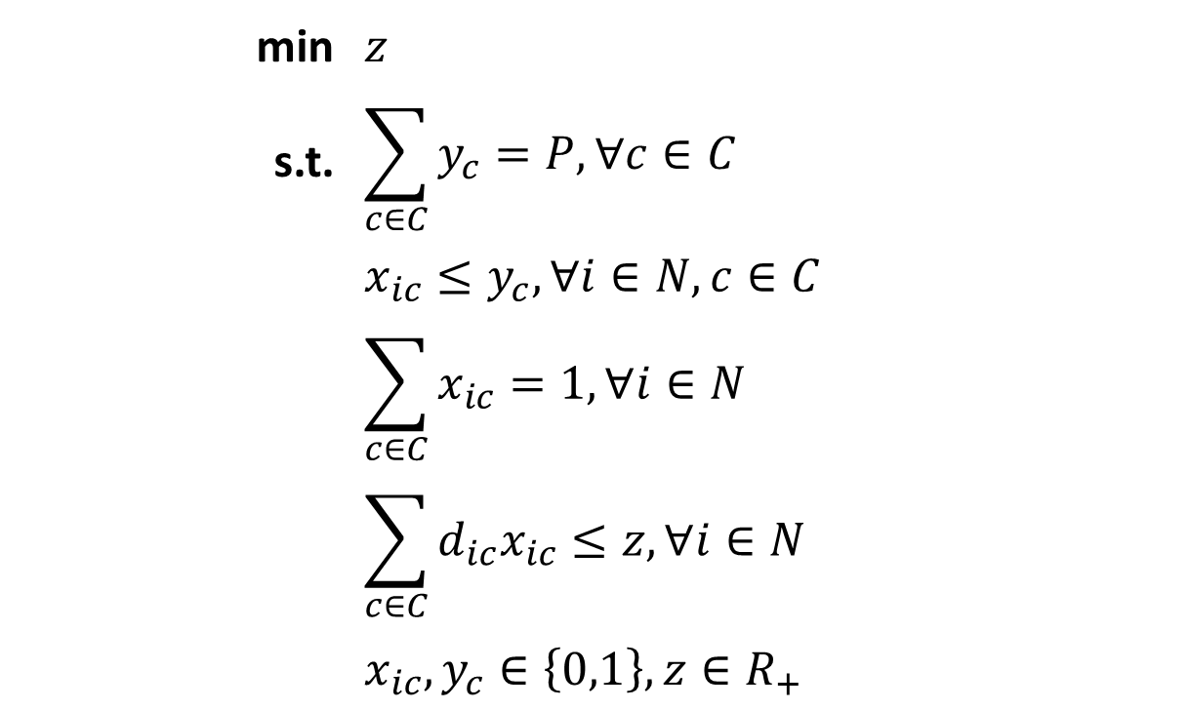
根据问题描述建模.中心选址
min | $$z$$
s.t. | $$\sum_{c∈C}{y_{c}}=P,∀c∈C$$
 | $$x_{ic}≤y_{c},∀i∈N,c∈C$$
 | $$\sum_{c∈C}{x_{ic}}=1,∀i∈N$$
 | $$\sum_{c∈C}{d_{ic}x_{ic}}≤z,∀i∈N$$
 | $$x_{ic}, y_{c}∈\left\{0,1\right\},z∈R_{+}$$
Notes:
$x_{ic}$ 为真时离节点 $i$ 最近的中心不一定是 $c$, 需要通过自己写个二重循环每个客户找离自己最近的中心.

Slide 43
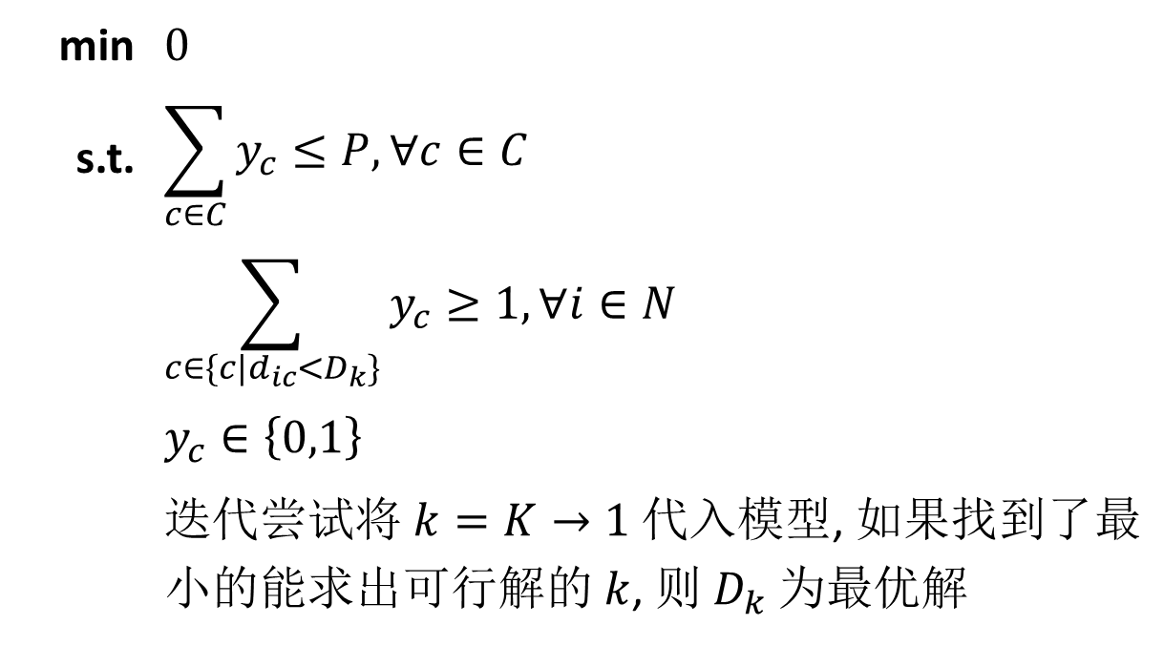
根据问题描述建模.中心选址+
min | $$0$$
s.t. | $$\sum_{c∈C}{y_{c}}≤P,∀c∈C$$
 | $$\sum_{c∈\{c|d_{ic}<D_{k}\}}{y_{c}}≥1,∀i∈N$$
 | $$y_{c}∈\left\{0,1\right\}$$
 | 迭代尝试将 $k=K→1$ 代入模型, 如果找到了最小的能求出可行解的 $k$, 则 $D_{k}$ 为最优解
Notes:
转换为集合覆盖问题.

Slide 44
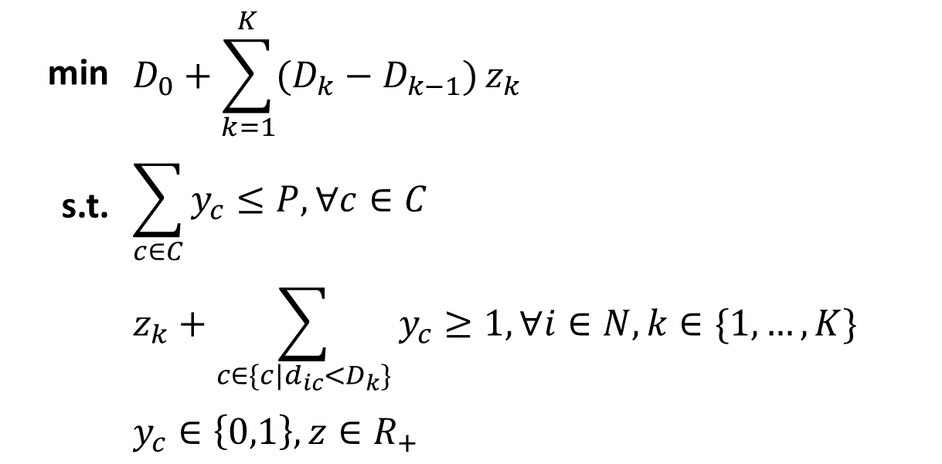
根据问题描述建模.中心选址++
min | $$D_{0}+\sum_{k=1}^{K}{(D_{k}−D_{k−1})}z_{k}$$
s.t. | $$\sum_{c∈C}{y_{c}}≤P,∀c∈C$$
 | $$z_{k}+\sum_{c∈\{c|d_{ic}<D_{k}\}}{y_{c}}≥1,∀i∈N,k∈\{1,…,K\}$$
 | $$y_{c}∈\left\{0,1\right\},z∈R_{+}$$

Slide 45
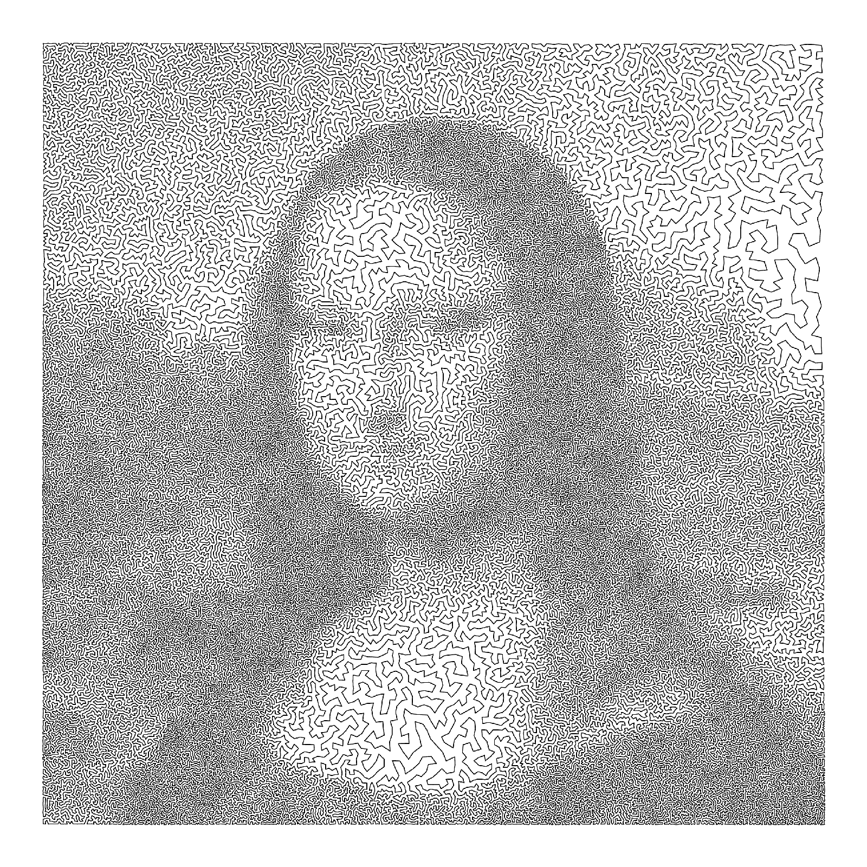
根据问题描述建模.TSP
Notes:
由最短路问题引出 TSP 问题.

Slide 46
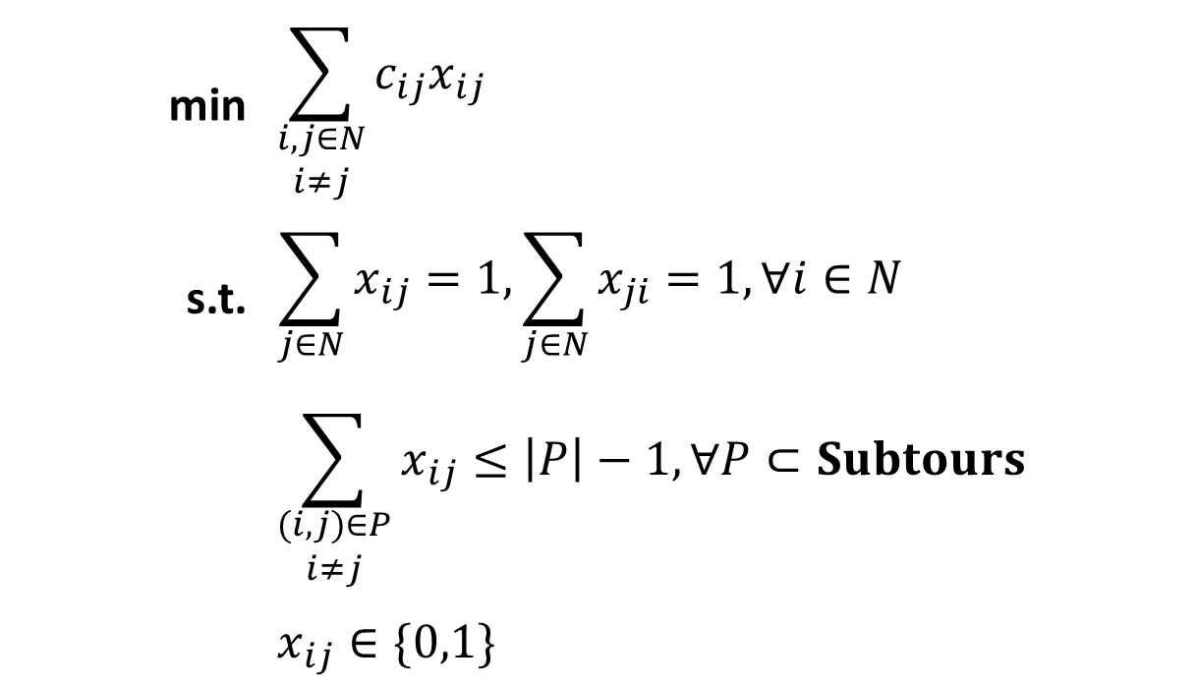
根据问题描述建模.TSP(传统)
min | $$\sum_{\begin{aligned}i,j∈N \\ i≠j\end{aligned}}{c_{ij}x_{ij}}$$
s.t. | $$\begin{matrix}\sum_{j∈N}{x_{ij}}=1,\sum_{j∈N}{x_{ji}}=1,∀i∈N \\ \end{matrix}$$
 | $$\sum_{\begin{aligned}(i,j)∈P \\ i≠j\end{aligned}}{x_{ij}}≤\left|P\right|−1,∀P⊂Subtours$$
 | $$x_{ij}∈\{0,1\}$$
不包含所有节点的回路

Slide 47
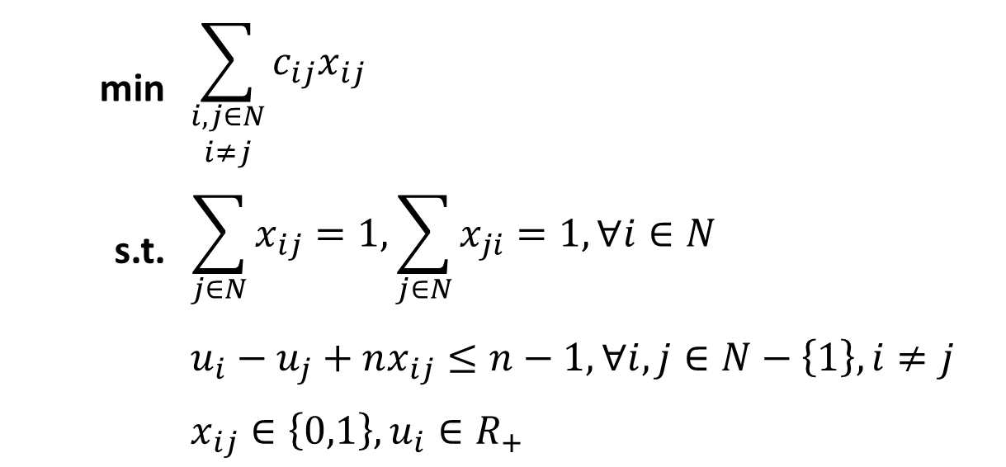
根据问题描述建模.TSP(顺序)
min | $$\sum_{\begin{aligned}i,j∈N \\ i≠j\end{aligned}}{c_{ij}x_{ij}}$$
s.t. | $$\begin{matrix}\sum_{j∈N}{x_{ij}}=1,\sum_{j∈N}{x_{ji}}=1,∀i∈N \\ \end{matrix}$$
 | $$u_{i}−u_{j}+nx_{ij}≤n−1,∀i,j∈N−\left\{1\right\},i≠j$$
 | $$x_{ij}∈\left\{0,1\right\},u_{i}∈R_{+}$$

Slide 48
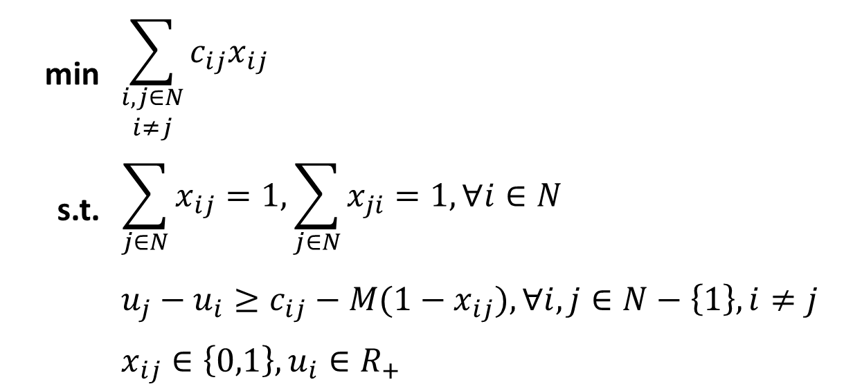
根据问题描述建模.TSP(顺序+)
min | $$\sum_{\begin{aligned}i,j∈N \\ i≠j\end{aligned}}{c_{ij}x_{ij}}$$
s.t. | $$\begin{matrix}\sum_{j∈N}{x_{ij}}=1,\sum_{j∈N}{x_{ji}}=1,∀i∈N \\ \end{matrix}$$
 | $$u_{j}−u_{i}≥c_{ij}−M(1−x_{ij}),∀i,j∈N−\left\{1\right\},i≠j$$
 | $$x_{ij}∈\left\{0,1\right\},u_{i}∈R_{+}$$

Slide 49
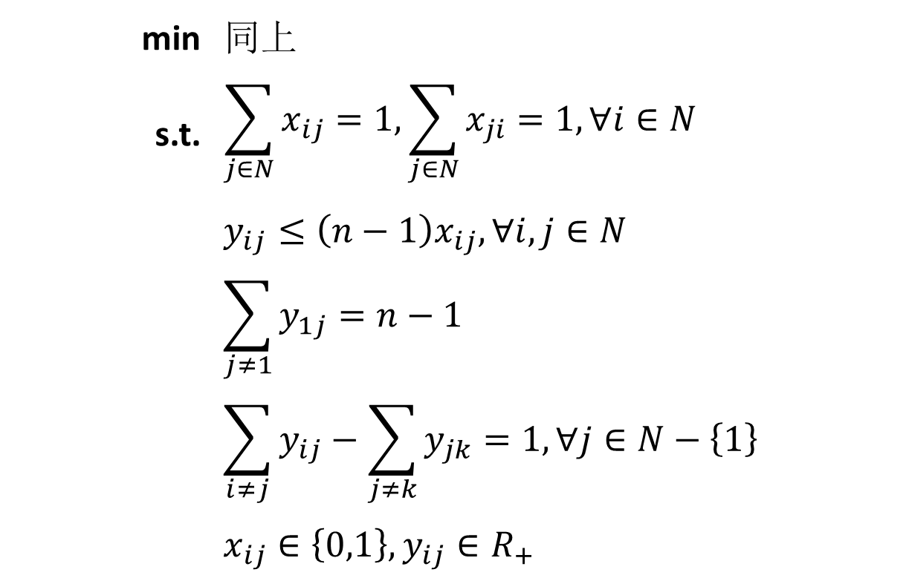
根据问题描述建模.TSP(货物流)
min | 同上
s.t. | $$\begin{matrix}\sum_{j∈N}{x_{ij}}=1,\sum_{j∈N}{x_{ji}}=1,∀i∈N \\ \end{matrix}$$
 | $$y_{ij}≤\left(n−1\right)x_{ij},∀i,j∈N$$
 | $$\sum_{j≠1}{y_{1j}}=n−1$$
 | $$\sum_{i≠j}{y_{ij}}−\sum_{j≠k}{y_{jk}}=1,∀j∈N−\left\{1\right\}$$
 | $$x_{ij}∈\left\{0,1\right\},y_{ij}∈R_{+}$$

Slide 50
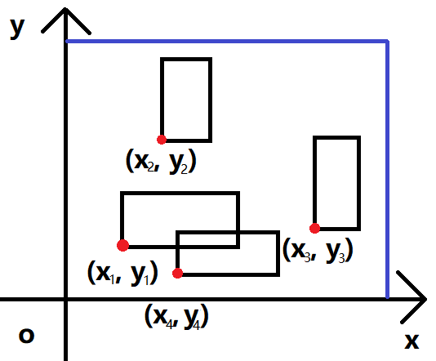
根据问题描述建模.平面装配

Slide 51
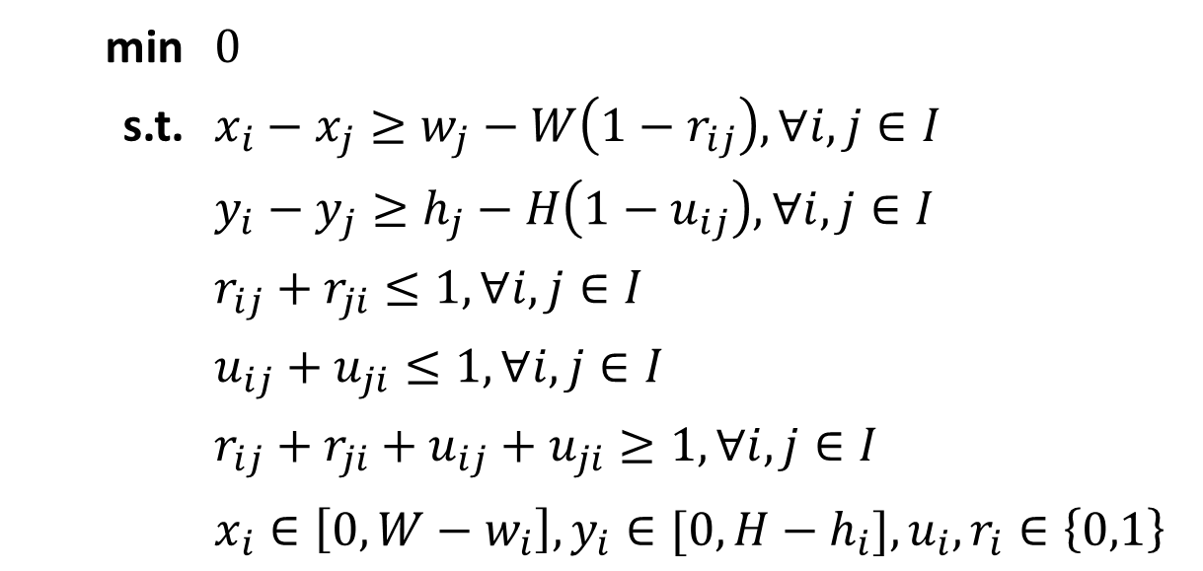
根据问题描述建模.平面装配
min | $$0$$
s.t. | $$x_{i}−x_{j}≥w_{j}−W\left(1−r_{ij}\right), ∀i,j∈I$$
 | $$y_{i}−y_{j}≥h_{j}−H\left(1−u_{ij}\right), ∀i,j∈I$$
 | $$r_{ij}+r_{ji}≤1,∀i,j∈I$$
 | $$u_{ij}+u_{ji}≤1,∀i,j∈I$$
 | $$r_{ij}+r_{ji}+u_{ij}+u_{ji}≥1,∀i,j∈I$$
 | $$x_{i}∈\left[0,W−w_{i}\right],y_{i}∈[0,H−h_{i}],u_{i},r_{i}∈\left\{0,1\right\}$$

Slide 52
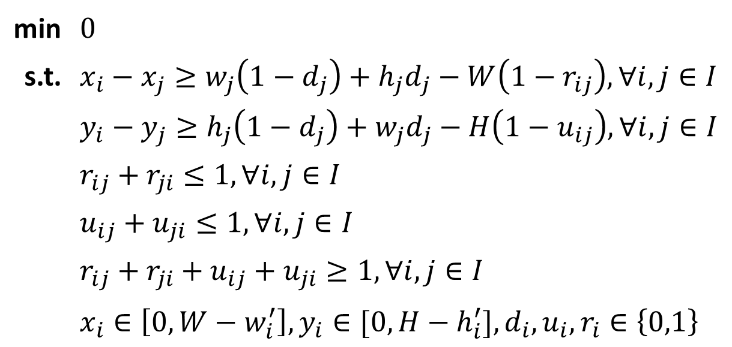


根据问题描述建模.平面装配(转)
$$w_{i}^{′}$$
min | $$0$$
s.t. | $$x_{i}−x_{j}≥w_{j}\left(1−d_{j}\right)+h_{j}d_{j}−W\left(1−r_{ij}\right), ∀i,j∈I$$
 | $$y_{i}−y_{j}≥h_{j}\left(1−d_{j}\right)+w_{j}d_{j}−H\left(1−u_{ij}\right), ∀i,j∈I$$
 | $$r_{ij}+r_{ji}≤1,∀i,j∈I$$
 | $$u_{ij}+u_{ji}≤1,∀i,j∈I$$
 | $$r_{ij}+r_{ji}+u_{ij}+u_{ji}≥1,∀i,j∈I$$
 | $$x_{i}∈\left[0,W−w_{i}^{′}\right],y_{i}∈[0,H−h_{i}^{′}], d_{i},u_{i},r_{i}∈\left\{0,1\right\}$$
$$h_{i}^{′}$$

Slide 53
求解技巧.松弛模型
线性松弛
整数/布尔变量取值可以为任意实数
一般松弛
放松部分硬约束
举例
TSP > 带度约束的最小生成树 > 最小生成树
资源约束最短路 > 最短路
拉格朗日松弛
将约束乘以惩罚系数加入目标函数

Slide 54
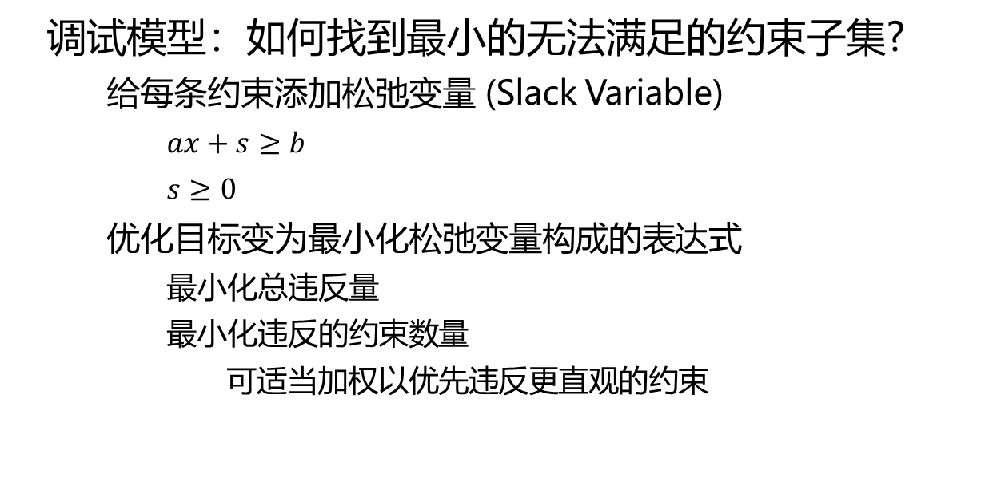
求解技巧.松弛模型
调试模型：如何找到最小的无法满足的约束子集?
给每条约束添加松弛变量 (Slack Variable)
$ax+s≥b$
$s≥0$
优化目标变为最小化松弛变量构成的表达式
最小化总违反量
最小化违反的约束数量
可适当加权以优先违反更直观的约束

Slide 55
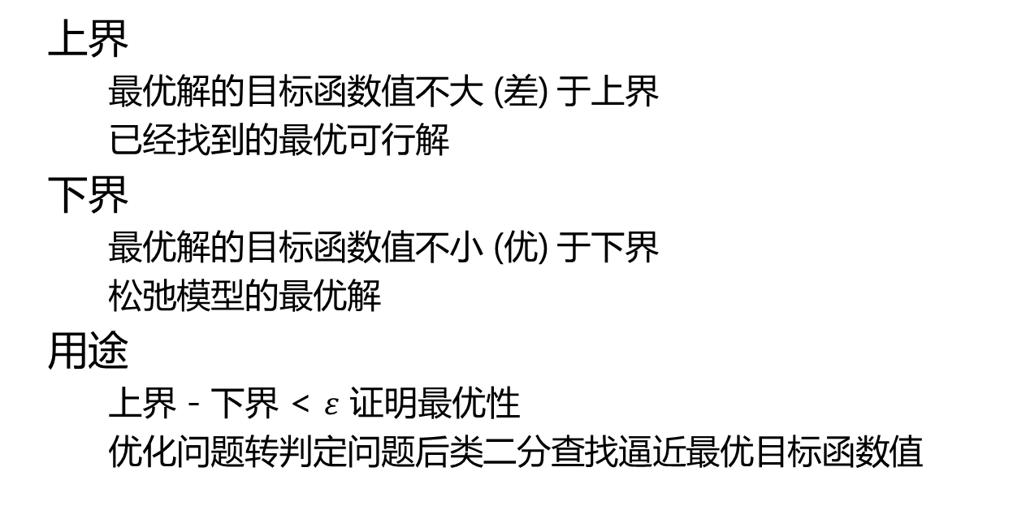
求解技巧.上下界与最优性
上界
最优解的目标函数值不大 (差) 于上界
已经找到的最优可行解
下界
最优解的目标函数值不小 (优) 于下界
松弛模型的最优解
用途
上界 - 下界 < $ε$ 证明最优性
优化问题转判定问题后类二分查找逼近最优目标函数值
Notes:
以最小化问题为例. 最大化问题反之.

Slide 56
求解技巧.改进模型.约束分类
类型 | 特征 | 最优性 | 完整性 | 检查时间 | 被忽略
User Cut | 排除显然不可能最优的解向量 | 不改变最优解 | 不影响 | 可能在任意时刻 | 可能
Lazy Constraint | 最优解不太可能违反的约束 | 会改变最优解 | 影响 | 仅在找到解时 | 不会
Constraint | 容易与优化目标产生冲突的约束 | 会改变最优解 | 影响 | 在任意时刻 | 不会
Notes:
在 MIP 中, 整数解才是原始问题的解, 故在找到松弛的实数解时不会触发惰性约束.

Slide 57
求解技巧.改进模型.行生成
行生成 (Row Generation)
逐步添加约束构造完整模型
别名
割平面 (Cutting Plane Method)
惰性约束 (Lazy Constraint)
典型应用
混合整数规划
约束难以写成线性表达式
约束数量过多但绝大多数不会违反
具体案例
TSP 传统模型子回路消除约束数量呈指数级增长

Slide 58
求解技巧.改进模型.列生成*
列生成 (Column Generation)
逐步添加决策变量构造完整模型
典型应用
决策变量数量过多但大多数不会被选为基变量
分解后的子问题有高效的求解算法
背包问题
带约束的最短路问题
具体案例
钢卷切割模式组合爆炸
每一刀切多少米 vs 每一卷切成什么模式
Notes:
具体细节需要掌握求解线性规划的单纯形算法的基础知识, 在此不做展开, 只介绍其基本思想.

Slide 59
数学规划.求解器
商业求解器
开源求解器
Gurobi
目前最高效的求解器
支持免费学术许可证申请
CPLEX
IBM旗下的“行业标准”
Xpress
Lindo
SCIP
号称最快的开源求解器
COIN-OR
功能繁多的运筹学工具包
or-tools
Google 的经典算法库
统一接口封装其他求解器
Notes:
怎么把一个数学模型转换成标准型然后进行求解不是这次讲课的内容, 因为已经有很多现成的求解器可以理解前面说的数学模型了.
Gurobi 是三个人的名字拼起来的, 其中 Gu 还是个中国人 (顾宗浩, 同济大学).

Slide 60
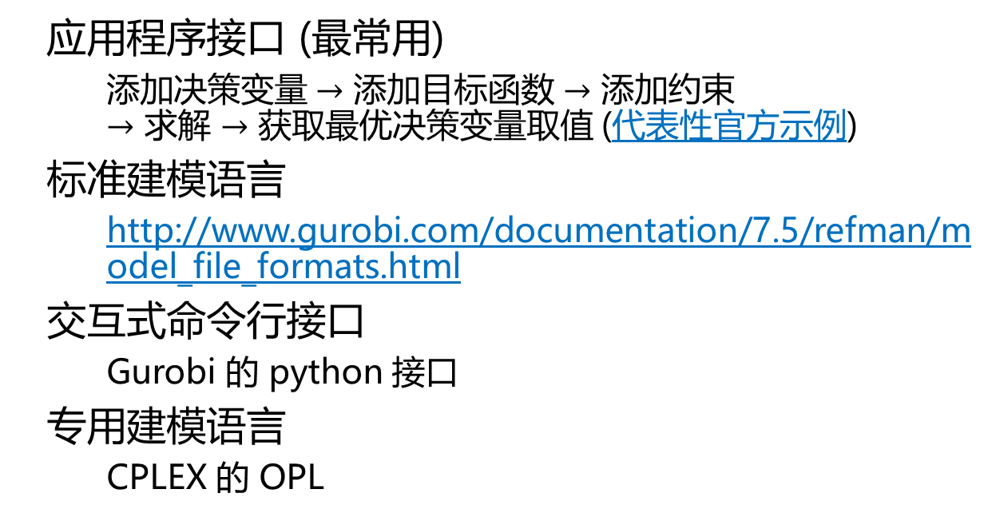
数学规划.求解器.使用方法
应用程序接口 (最常用)
添加决策变量 $→$ 添加目标函数 $→$ 添加约束 $→$ 求解 $→$ 获取最优决策变量取值 (代表性官方示例)
标准建模语言
http://www.gurobi.com/documentation/7.5/refman/model_file_formats.html
交互式命令行接口
Gurobi 的 python 接口
专用建模语言
CPLEX 的 OPL
Notes:
https://coding.net/u/SuZhouxing/p/Hust.SmartLab.Training.Public/git/blob/master/Doc/Discussion/5.MathematicalProgramming.md#user-content-使用编程语言接口的求解过程-gurobi
部分内容随 Gurobi 版本更新已经不再适用. 以最新版本的官方文档为准!

Slide 61
数学规划.求解器.实现难点*
数值误差
http://files.gurobi.com/Numerics.pdf
实数运算 (gmp)
定期修正
稀疏矩阵
分支限界

Slide 62


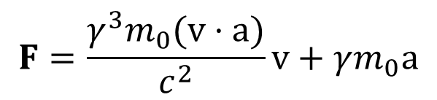
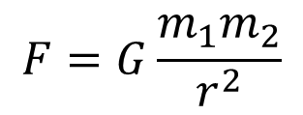


小结
科学并不能解释世界运转的原理，科学只能使用看似合理而自洽的体系描述世界的运转模式
用数学的语言来描述运转模式，便是数学建模
一个给定的模型，确定了系统中什么可能出现，什么不可能出现，以及系统会向什么状态收敛
实用的模型应在准确性与简洁性之间达成巧妙的平衡
$$F=\frac{γ^{3}m_{0}(\text{v}⋅\text{a})}{c^{2}}\text{v}+γm_{0}\text{a}$$
宏观低速
$$⇒$$
$$F=ma$$
$$F=G\frac{m_{1}m_{2}}{r^{2}}$$
地表附近
$$⇒$$
$$F=mg$$

Slide 63
附加内容

Slide 64
附加内容.工程实践
学术研究中的工程实践经验
版本控制
文档: markdown
测试
正确性
约束满足
目标匹配
效率
耗时
Notes:
https://coding.net/u/SuZhouxing/p/Hust.SmartLab.Training.Public/git/blob/master/Doc/Discussion/4.SoftwareEngineering.md

Slide 65
附加内容.学术文献检索与管理
学术搜索引擎
谷歌学术 > 必应学术 > 百度学术
https://www.semanticscholar.org/
出版商搜索引擎
Elsevier (https://www.sciencedirect.com/)
Springer (https://link.springer.com/)
文献管理工具
Bib(La)tex, Mendeley, Zotero
Notes:
不会翻墙或者只有引用不能下载pdf的可以用 http://tool.yovisun.com/scihub/

Slide 66
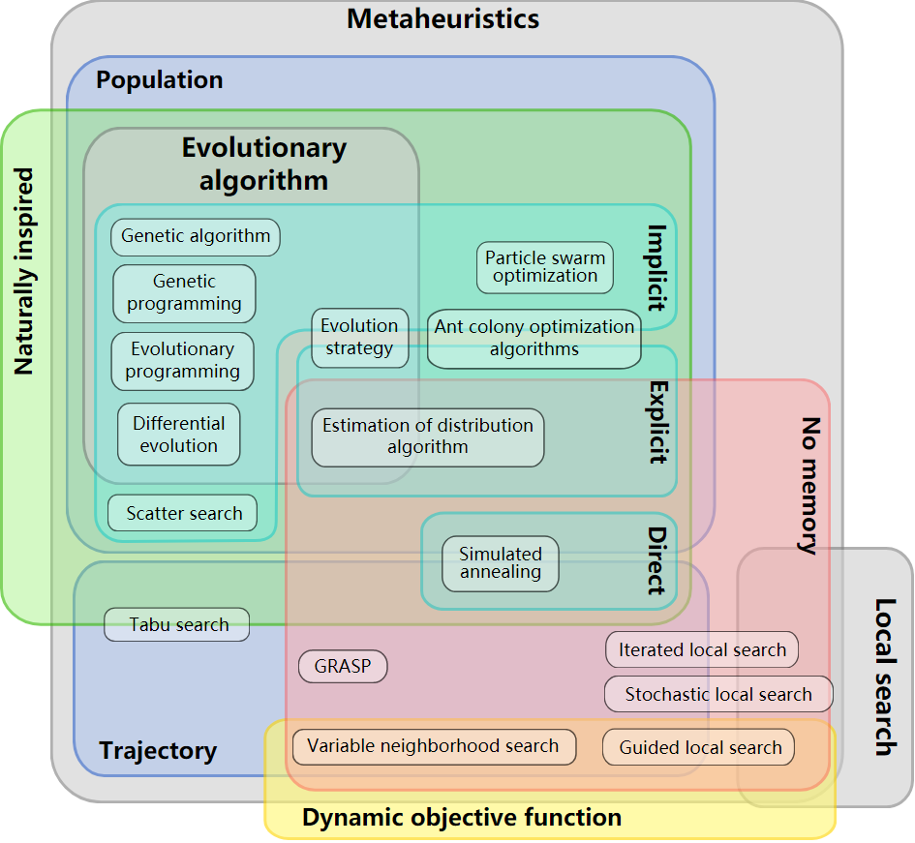
附加内容.元启发式算法

Slide 67
附加内容.元启发式算法
算法层
搜索层
邻域动作执行
更新 解向量
更新辅助 数据结构
更新 禁忌表
更新 缓存
更新 历史最优
邻域 选择
邻域动作 选择
邻域动作 评估
ILS, HEA, ACO
RW, LS, TS, VNS
FI, BI, NS
IE, ES, AE
Notes:
算法层为整个程序的框架, 比如迭代局部搜索 (Iterated Local Search), 混合进化算法 (Hybrid Evolutionary Algorithm), 蚁群算法 (Ant Colony Optimization) 等.
算法层决定了使用那些搜索策略, 搜索策略之间以什么次序出现, 每个搜索策略的停止条件是什么.
搜索层是具体的搜索算法, 执行一次搜索会产生一条搜索路径. 随机游走 (Random Walk), 局部搜索 (Local Search), 禁忌搜索 (Tabu Search), 模拟退火 (Simulated Annealing), 变邻域搜索 (Variable Neighborhood Search) 等都是搜索层的组件.
从广义上来说, 构造初始解, 迭代局部搜索中的扰动过程, 遗传算法中的交叉算子都是搜索层的组件.
在搜索过程中, 要考虑的主要问题是每次迭代选择什么邻域结构进行探索, 以及决定停止搜索的策略.
这里说的策略和前面算法层说的停止条件不同, 策略决定条件该怎么设置, 比如 TS 的策略是一定步数未改进就停止, 而停止条件是一个特定的最大未改进步数.
邻域动作选择一般是搜索过程中对算法性能影响最大的模块. 它通过循环调用邻域动作评估层的组件对考虑范围之内的邻域动作对目标函数值的改变情况进行评估, 然后按照某种策略挑选其中的一个动作.
最常见的挑选策略有首次改进 (First Improvement) 和最优改进 (Best Improvement). 此外, 邻域过大时还可以有导向性地或者随机地在整个邻域中挑选一部分邻域动作 (Neighborhood Sampling) 进行评估. 甚至每次随机选择一个邻域动作进行评估, 只要能改进就执行, 不能改进就回滚.
邻域动作评估可以是结合特殊的数据结构进行增量评估 (Incremental Evaluation) 或者全部重算 (Evaluate from Scratch), 在绝大多数情况下增量评估的速度会远快于全部重算. 此外, 邻域评估过于复杂时, 还可以使用近似评估 (Approximate Evaluation).
邻域动作的执行比较简单, 主要有更新解向量, 更新辅助数据结构, 更新禁忌表, 更新缓存标记位和更新历史最优解等操作. 其中更新历史最优主要是处理目标函数值相同的情况, 可以随机选择, 也可以设计辅助目标函数进行处理. 别看操作很多, 大多数操作都是 O(1) 的时间复杂度, 如果算法很复杂一般也不会超过 O(n), 所以这一部分其实相对来说是比较简单的.
邻域动作的评估和执行都跟邻域结构的设计有很大关联.

Slide 68
附加内容.元启发式算法
初始解
贪心
有利于快速收敛
不利于初始解的多样性
随机
扰动
重新构造初始解
需要初始解生成程序具有一定的随机性
与之前的搜索完全无关，无法利用已有的搜索结果
贪心或随机地更改解向量中的部分元素
交叉算符
将多个解向量中较优的子结构进行组合

Slide 69
附加内容.元启发式算法
禁忌搜索
邻域结构设计
原子邻域动作
复合邻域动作
目标函数值计算
因为仅对解向量做了微小的改变，所以目标函数中大多数项目并未改变，故可以进行增量评估
在邻域动作执行后，大多数邻域动作与被改变的决策变量并不相关，其增量无需重新计算，故可以将其缓存起来
主动更新 : 每次执行邻域动作后更新所有相关动作的增量
惰性更新 : 使用标记位记录缓存是否失效，需要比较相关动作的增量时再更新

Slide 70
附加内容.元启发式算法
禁忌搜索
邻域动作选择策略
单个邻域
首次改进 (First Improvement)
最大改进 (Best Improvement)
目标函数增量相同的最优动作随机选择一个 (水塘抽样)
邻域抽样
多邻域
变邻域搜索 (VNS)
根据适应性选择最合适的邻域
根据历史情况
根据抽样结果
随机选择

Slide 71
附加内容.元启发式算法
禁忌搜索
禁忌策略
禁忌表
如果一个邻域动作被执行则禁止其逆操作在段时间内被选中
刚增加则禁止马上被删除 / 刚交换防止马上被换回来
为其逆操作
禁忌步长
与问题规模, 禁忌表大小, 目标函数值, 邻域动作出现次数相关
一般需要加上随机成分
具体实现时将禁忌多久转换为什么时候解禁
解禁策略
如果被禁忌的邻域动作是当前邻域的最优动作且能够改进历史最优解则允许其被执行

Slide 72
附加内容.元启发式算法
禁忌搜索
改进方案
从特征禁忌或动作禁忌到精确禁忌
精确禁忌所有评估过的解 (哈希表或其他合适的数据结构)
多种禁忌策略组合避免邻居解全被精确禁忌时算法退化为局部搜索
从一次执行单个动作到一次执行多个无关动作
避免犹豫再三最后只挪一小步
寻找无关动作集合即求解加权最大独立集
结合问题特征或启发策略对其进行快速求解

Slide 73
附加内容.元启发式算法
其他疏散性策略
格局检测
格局: 决策变量之间的关联性 (例如在同一组约束中)
格局中其他项未发生变化时禁止变回原来的取值
拍卖算法
对目标函数的构成成分设置权重
到达局部最优时, 增加惩罚较大的项的权重
Notes:
格局检测举例：
SAT——同一子句中的变量未发生变化则禁止翻转
图着色——相邻的特定颜色节点的颜色未发生变化则禁止变成该颜色
拍卖算法举例：
图着色——总是冲突的边如果再次出现计 1.5 个冲突
集合覆盖——总是没覆盖的节点一旦覆盖计为 1.5 个节点

Slide 74
附加内容.元启发式算法
平衡
时间空复杂度 vs 结果优度
精确算法: 保证最优性, 最坏情况复杂度高
元启发式: 不保证最优性, 算法停止条件灵活
邻域无限扩大到覆盖整个解空间时, 变成了精确算法
邻域特别小时评估速度快, 但每步改进量也很小
集中性 vs 疏散性
局部搜索: 进坑后快速找到坑底
禁忌/扰动/进化: 到坑底后跳出这个坑

Slide 75
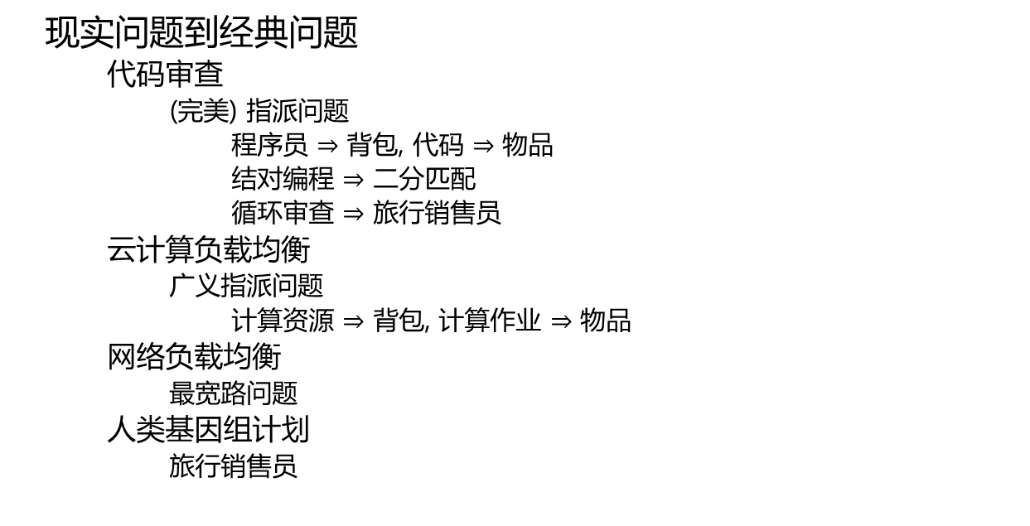
附加内容.问题归约转换
现实问题到经典问题
代码审查
(完美) 指派问题
程序员 $⇒$ 背包, 代码 $⇒$ 物品
结对编程 $⇒$ 二分匹配
循环审查 $⇒$ 旅行销售员
云计算负载均衡
广义指派问题
计算资源 $⇒$ 背包, 计算作业 $⇒$ 物品
网络负载均衡
最宽路问题
人类基因组计划
旅行销售员

Slide 76
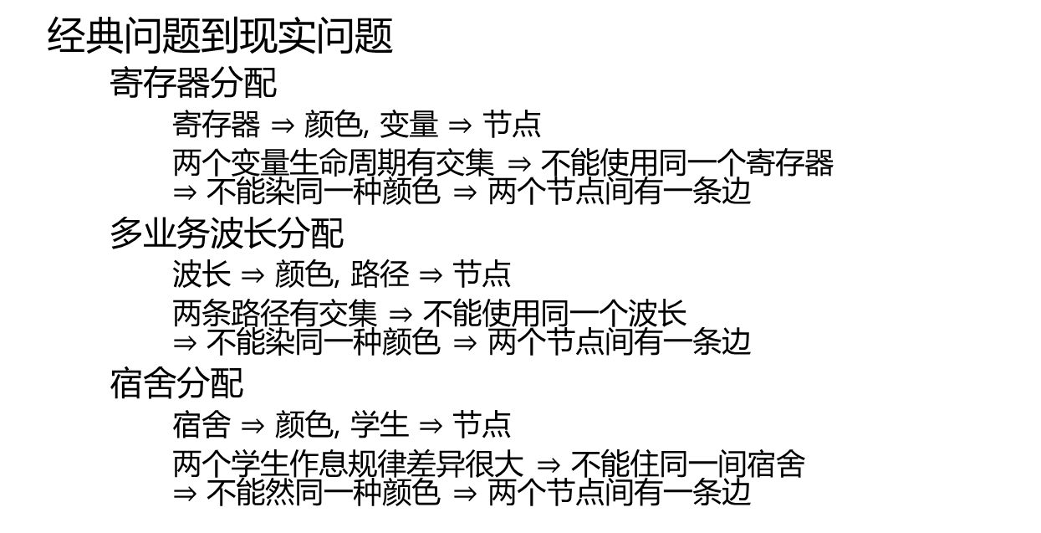
附加内容.问题归约转换
经典问题到现实问题
寄存器分配
寄存器 $⇒$ 颜色, 变量 $⇒$ 节点
两个变量生命周期有交集 $⇒$ 不能使用同一个寄存器 $⇒$ 不能染同一种颜色 $⇒$ 两个节点间有一条边
多业务波长分配
波长 $⇒$ 颜色, 路径 $⇒$ 节点
两条路径有交集 $⇒$ 不能使用同一个波长 $⇒$ 不能染同一种颜色 $⇒$ 两个节点间有一条边
宿舍分配
宿舍 $⇒$ 颜色, 学生 $⇒$ 节点
两个学生作息规律差异很大 $⇒$ 不能住同一间宿舍 $⇒$ 不能然同一种颜色 $⇒$ 两个节点间有一条边

Slide 77
附加内容.组合优化与机器学习
组合优化
机器学习

Slide 78
参考文献
https://www.coursera.org/learn/discrete-optimization
http://www.gurobi.com/resources/getting-started/modeling-basics
http://www.gurobi.com/resources/getting-started/lp-basics
http://www.gurobi.com/resources/getting-started/mip-basics
https://stoprog.org/what-stochastic-programming

Slide 79
谢谢!

